Slide 1

Slovné úlohy

Slide 2
Slovné úlohy
úlohy, v ktorých je súvislosť medzi danými a hľadanými číslami vyjadrená slovnou formuláciou

Slide 3
Postupy riešenia slovných úloh
zo slovnej úlohy treba vytvoriť matematickú úlohu nasledujúcimi spôsobmi:
  syntetickým postupom
    Aritmeticky – pomocou čísel (vychádzame z daných čísel a počítame ďalšie číselné charakteristiky problému)
    Graficky – pomocou grafu (vyjadríme vzťahy medzi veličinami pomocou súradnicovej sústavy)
  analytickým postupom – pomocou rovníc a nerovností (označíme hľadané čísla premennými, zostavíme rovnicu, alebo sústavu.)

Slide 4
Kategorizácia slovných úloh podľa počtu počtových úkonov
Jednoduché – pri ich riešení používame len jeden počtový úkon
Zložené – ich riešenie vyžaduje použitie aspoň dvoch alebo viac počtových úkonov. Rozkladáme ich na niekoľko jednoduchých úloh, pričom výsledok poslednej jednoduchej úlohy je výsledkom zloženej úlohy.

Slide 5
Riešenie slovnej úlohy
pochopiť význam a zmysel slov v slovnej úlohe
matematizácia slovnej úlohy – zisťovanie matematických vzťahov a závislostí medzi číselnými údajmi, ktoré sú na určité slová, resp. výrazy viazané. Matematickou formuláciou podmienok úlohy získame matematickú úlohu, ktorú potom riešime.
riešenie matematickej úlohy– použitie geometrie, prípadne iných znázorňovacích metód.
skúška – overenie, či riešenie matematickej úlohy je aj riešením slovnej úlohy
odpoveď – formulujeme ju až po overení správnosti, t. j. skúške.

Slide 6
Text úlohy si treba poriadne prečítať, aj viac krát, akú veličinu z uvedených údajov máme zistiť a aké sú vzťahy medzi veličinami, ktoré sa v danej úlohe vyskytujú.
Veličinu, ktorú máme nájsť, si označíme písmenom, napr. x, y; určíme jej obor definície, nazveme ju premennou (neznámou), pomocou ktorej opíšeme slovné vyjadrenie zadania použitím matematickej symboliky.
Podľa typu algebraického útvaru, ktorý sme dostali, riešime podľa zaužívaných postupov, čím získame hodnotu neznámej veličiny.
Dosadením do textu vykonáme skúšku. Tým overíme okrem správnosti zostavenia rovníc i to, či vypočítaná hodnota neznámej je správna.
Výsledok interpretujeme, t.j., vyjadríme ho slovne – napíšeme odpoveď alebo nakreslíme graf, a pod.

Slide 7
Riešenie slovných úloh pomocou rovníc
Riešenie slovných úloh vedúcich k riešeniu lineárnych rovníc a sústav lineárnych rovníc
  Aritmetické riešenia
  Riešenia rovnicou
  Grafické riešenia

Slide 8
Turisti sú ubytovaní v troch hoteloch. V druhom hoteli je ubytovaných o 8 turistov viac ako v prvom a v treťom o 14 viac ako v druhom. Koľko turistov býva v každom hoteli, ak ich je spolu 258?
Riešenie: Skúška:
Hotel 1 ........... X ubytovaných ......... 76
Hotel 2 ........... X + 8 ubytovaných ......... 84
Hotel 3 .......... X + 8 +14 ubytovaných...... 98
Spolu ........... 258 ubytovaných ........ 258
-------------------------------------------------------
x + x + 8 + x + 22 = 258 Odpoveď:
3x + 30 = 258
x = 76

Slide 9
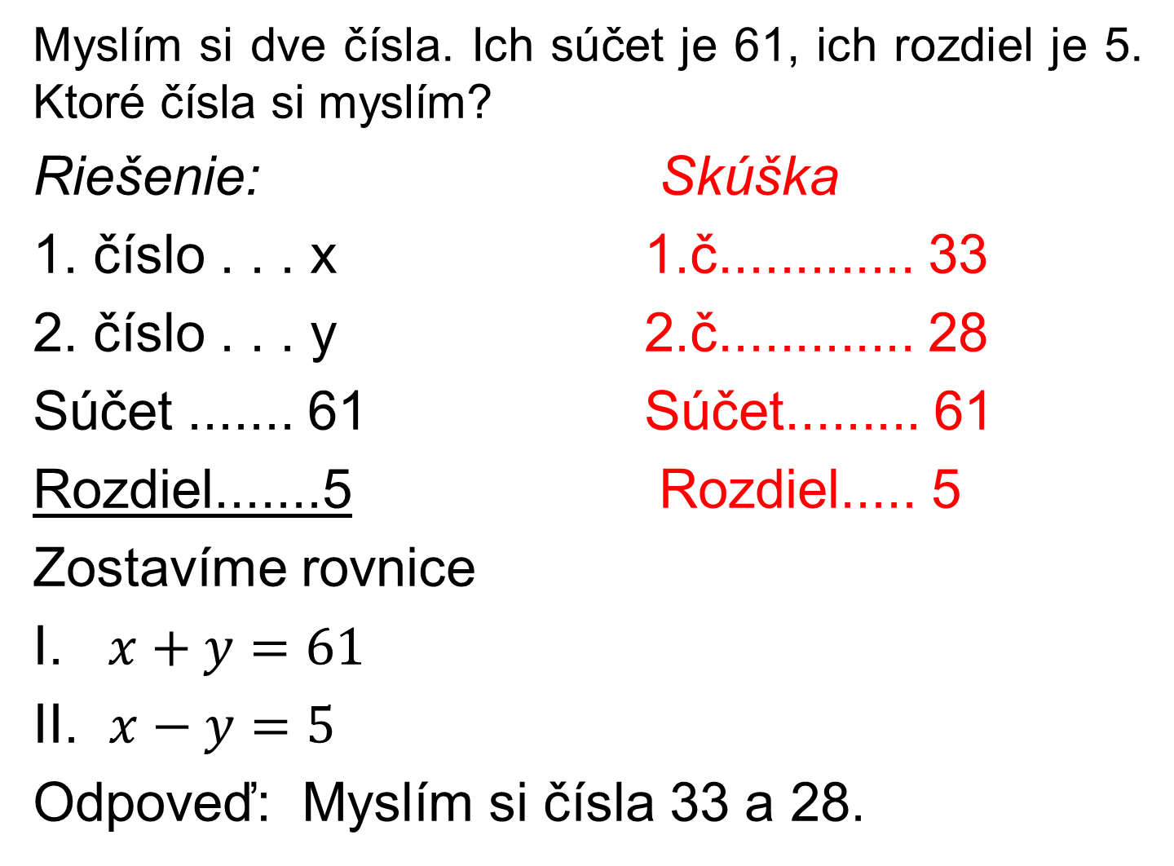

Slide 10
1. Sestry Janka a Danka majú ušetrených spolu 220 €. Na výlet si chce Janka zobrať pätinu svojich úspor a Danka štvrtinu. Potom budú mať na výlete spolu 50 €. Koľko eur má ušetrených Janka a koľko Danka?
2. Do dielne zakúpili 40 kusov náradia pre práce na pozemku. Rýle boli po 16 €, motyky po 18 €. Za nákup zaplatili spolu 690 €. Vypočítaj, koľko rýľov a koľko motýk zakúpili.
3. Súčet čitateľa a menovateľa neznámeho zlomku je 49. Pomer tohto zlomku ku prevrátenému zlomku je 9:16. Urči neznámy zlomok.

